Slide 1
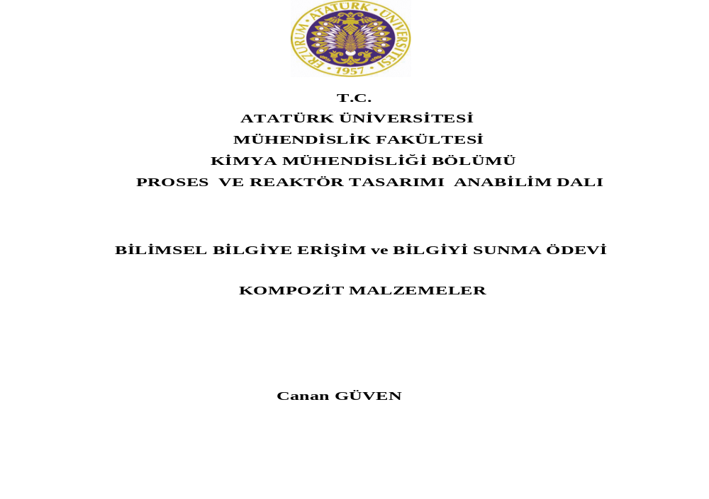

Slide 2
KOMPOZİT MALZEMELER
Geleneksel malzemelerde mevcut olmayan ya da sınırlı olan bazı özellikleri geliştirmek amacıyla birbiri içerisinde çözünemeyen farklı özelliklere sahip en az iki bileşenden oluşan malzemelere kompozit malzemeler denir.

Slide 3
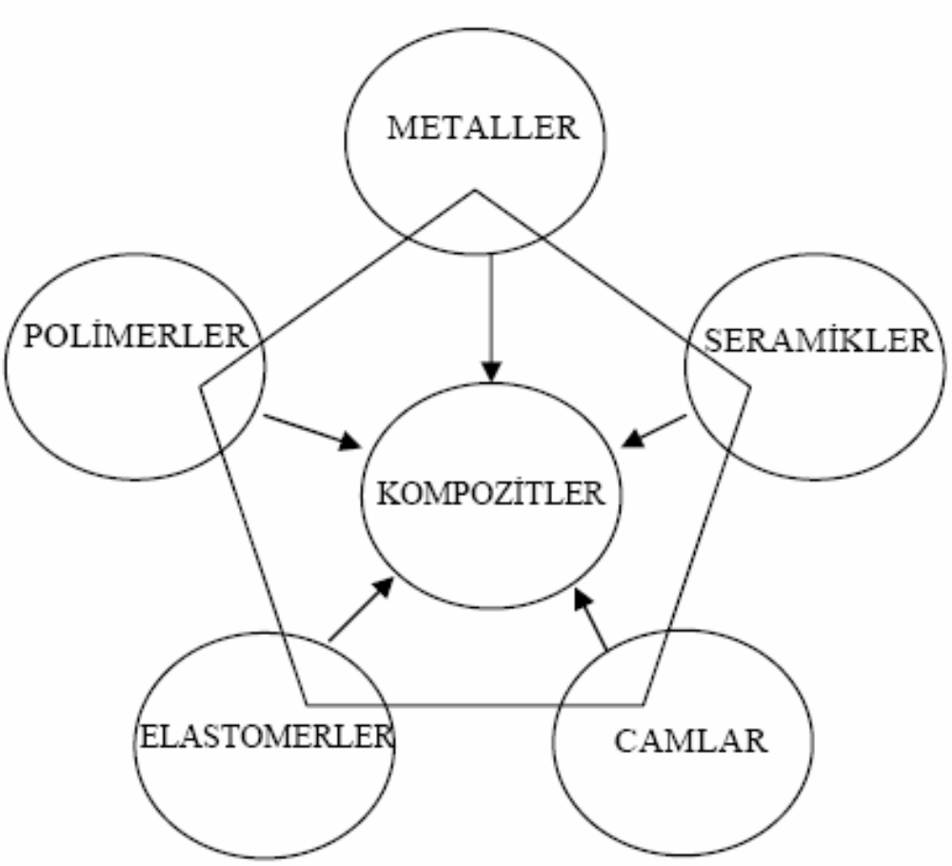
Şekil 1.1. Kompozit malzemelerin üretildikleri malzeme sınıfları

Slide 4
Kompozit malzemelerin üretimi ile aşağıdaki özelliklerin bir yada birkaçının geliştirilmesi amaçlanır.
1) Yüksek mukavemet
2) Aşınma dayanımı
3) Yorulma dayanımı
4) Kırılma tokluğu
5) Korozyon dayanımı
6) Yüksek sıcaklık performansı
7) Isıl ve akustik iletkenlik
8) Maliyet
9) Estetik görünüm
10) İmalat kolaylığı

Slide 5
KOMPOZİTLERİN SINIFLANDIRILMASI
Partikül Takviyeli Kompozitler
Fiber Takviyeli Kompozitler
Levhasal Kompozitler
Tabakalı Kompozitler
Doldurulmuş Kompozitler

Slide 6
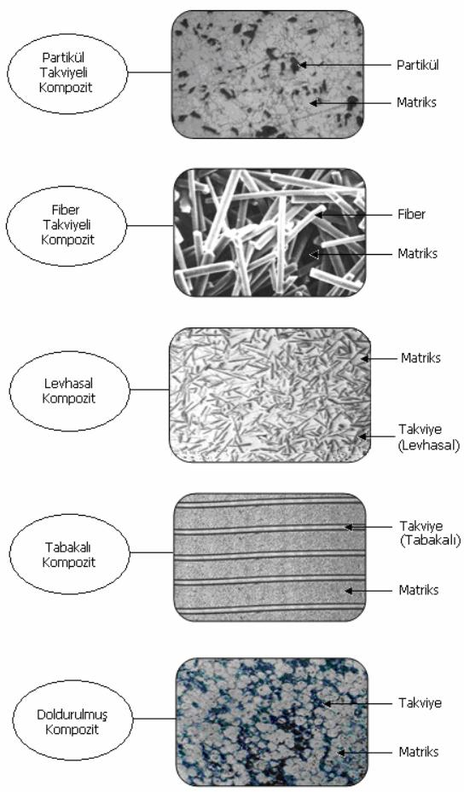
Kompozit malzemelerin takviye elemanının şekline göre sınıflandırılması.

Slide 7
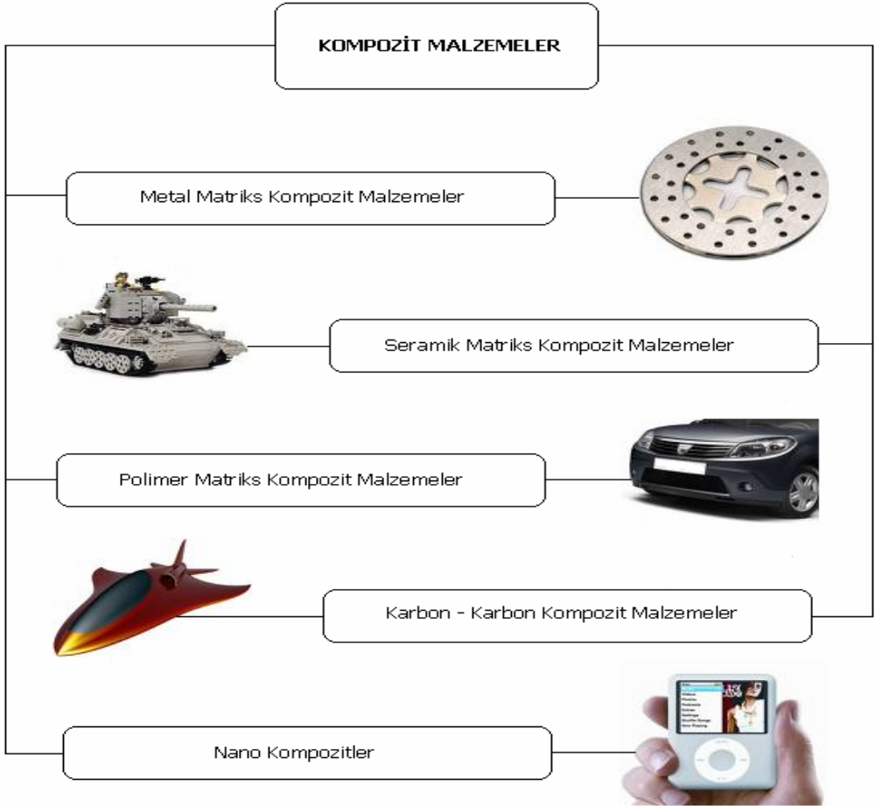

Slide 8
Partikül Takviyeli Kompozitler
Bu tip kompozitler, makroskobik veya mikroskobik partiküllerin matriks ile oluşturdukları malzemelerdir. Ortalama gömülen parçacık boyutu 1 mm’ den büyük ve takviye hacim oranı genelde % 50’den fazla kullanılmamaktadır

Slide 9
Fiber Takviyeli Kompozitler
Bu tür malzemelerde, matriks kompozite gelen yükü fibere iletir, yükün çoğu fiber tarafından taşınır ve özellikleri anizotropiktir. Fiber formları; örgülü, şerit fitil veya tabakalar halinde yönlü olarak kullanılır.

Slide 10
Levhasal Kompozitler
Matriks fazı içindeki levha şekilli takviye elemanlarından oluşan kompozitlerdir. Al-grafit sistemi levhalar; pullar, cam, mika ve metal olabilir. En çok bilinen metal levhalar AlB₂ ve Be levhalardır.

Slide 11
Tabakalı Kompozitler
Bu tür kompozitler farklı bileşenli plakaların sandviç (üst üste) şeklinde birleştirilmesiyle elde edilir. Bu kompozitler, matriks içerisine rastgele yönlenmiş, tek yönlü veya çift yönlü fiber takviyeli tabakalardan oluşmaktadır.

Slide 12
Doldurulmuş Kompozitler
Sürekli bir iskelet yapıya sahip takviye malzemesi formunun matriks bir malzeme ile doldurulmasından üretilen kompozitlerdir. Matriks malzemesinin daha önceden hazırlanmış preform (köpük) yapıya basınçlı, basınçsız ya da döküm yoluyla emdirilmesi ile elde edilir.

Slide 13
Kompozit malzemelerin kullanılan matriks malzemesinin cinsine göre sınıflandırılması
Metal matriks kompozitler (MMK)
Seramik matriks kompozitler (SMK)
Polimer matriks kompozitler (PMK)
Karbon-karbon kompozitler (KKK)
Nanokompozitler (NK)

Slide 14
SONUÇ
Kompozit malzemelerin yüksek ve homojen bir kaliteyi garanti edebilmesi ve üretim maliyetlerinin kabul edilebilir düzeyde tutulabilmesi için yüksek teknolojiye dayalı bir işlemin uygulanması şarttır.

Slide 15
DİNLEDİĞİNİZ İÇİN TEŞEKKÜR EDERİM.

